Slide 1

САНКТ-ПЕТЕРБУРГСКИЙ
ГОСУДАРСТВЕННЫЙ ПОЛИТЕХНИЧЕСКИЙ УНИВЕРСИТЕТ
Отчет о деятельности
и программа развития Института прикладной математики и механики
А.К. Беляев, директор ИПММ
Notes:
1

Slide 2
Структура преобразований ИПММ
Ноябрь 2012
Ноябрь 2014
Прикладная математика
Прикладная математика
Высокопроизводительные вычисления
Механика и процессы управления
Механика и процессы управления
Гидроаэродинамика
Физика металлов
Теоретическая механика
Гидроаэродинамика
Теплофизика
Высшая математика
+
Теоретическая механика
Математическая физика
Телематика
(при ЦНИИ РТК)
Высшая математика
Базовая кафедра СПбПУ в ИПМаш РАН
2

Slide 3
Кафедры/научные группы ИПММ
Кафедры | Лаборатории
Прикладная математика | Компьютерная графика Вычислительные методы математической физики (совместно с ПОМИ им. В.А.Стеклова РАН) Математическое и программное обеспечение высокопроизводительных вычислений Системная биология и биоинформатика
Механика и процессы управления | Вычислительная механика (CompMechLab®) Физика прочности и пластичности материалов Компьютерное моделирование фазовых превращений Объединенная лаборатория физического материаловедения (совместно с ИПМаш РАН)
Гидроаэро-динамика | НИЛ гидроаэродинамики НИЛ теплофизики
Теоретическая механика | Механика и математическое моделирование Дискретные модели механики (совместно с ИПМаш РАН)
Телематика | Телематика и компьютерные технологии НИЛ управления космическими системами (с ЦНИИ РТК)
Институтские | НИЛ виртуально-имитационного моделирования НИЛ математической биологии и биоинформатики НИЛ механики новых наноматериалов
Notes:
Лаборатории частично виртуальные (без персонала), частично формальные (входящие в состав кафедр для формального трудоустройства на инженерные/научные должности по внебюджету тех, кто работает по хоздоговорам), частично настоящие (как входящие в состав кафедр, так и вне их)

Slide 4
Базовые показатели ИПММ (2015 г.)
Число сотрудников | 509 | ППП – 269, НПП – 124, АУП-9, УВП - 107
Число ППП | 269 | Профессор, д.н./к.н. – 48/16 Доцент, д.н./к.н. – 1/118 Ст. преп., к.н./без степени – 3/51 Ассистент, к.н./без степени – 4/27 Преподаватель - 1
Общее число ставок ППП | 193,75 | Из них 105,75– общеуниверситетские кафедры
Число студентов очной формы обучения | 655 | (бюджет/комм. обучение) 646/9
Число иностранных студентов | 12
Бюджет по ИПММ (ФОТ), тыс. руб. / месяц | 6.310
Средний ежемесячный доход ППС | 47902 | ФОТ+ наука + внебюджет+ премии/ число занятых ставок НПР
Средняя ежемесячный доход УВП | 23033 | ФОТ + наука + премии/ число занятых ставок УВП
Средний ежемесячный доход НПП | 51982
Средний доход по Университету (2014) | 43194
Notes:
Число занятых ставок в информации от Виктора (в таблице) несколько расходится с данными, выданными управлением персонала 14.11 (там занято 201.5 ставки)

Slide 5
Кадровый состав ИПММ (2015 г.)
Средний возраст сотрудников подразделений учебного комплекса ВУЗа – 51 год
Средний возраст сотрудников ИПММ: ППС – 54 г.
Notes:
Показано число реальных людей (не ставок) в распределении по кафедрам
Распределение кафедр по среднему возрасту ППС выгладит более-менее однородным (как и следовало ожидать, у телематики получше)
Показывать ли НПП – вопрос (на след. Слайде тот же рисунок без НПП).
Высокий возраст НПП – там, где в НПП перевели уволенных в ходе кампании прошлого года, низкий – там, где студенты/аспиранты/привлеченные сотрудники работают по внебюджету. Как это сказывается на учебном процессе – большой вопрос

Slide 6
Кадровый состав ИПММ (2015 г.)
Notes:
Показано число реальных людей (не ставок) в распределении по возрастам.
Можно указать, что максимум ППС в возрасте 60-70 лет (что плохо) можно будет компенсировать высоким синим столбиком НПП до 30 лет (справа)

Slide 7
Молодые учёные
 | К.Н. | Без степ.
Высшая математика | 4 | 1
Гидроаэроднамика | 1 | 3
Механика и процессы управления | 1 | 9
Прикладная математика | 1
Теоретическая механика | 6 | 8
Телематика (при ЦНИИРТК) | 3 | 2
Notes:
Суркова – вопрос спорный (она из группы М.Г.Самсоновой, относилась ли
Иголкин, Аранов, Моляков – новые защиты с сайта СПбПУ (http://www.spbstu.ru/science/defences.html)

Slide 8
Образовательные программы ИПММ
Направления подготовки бакалавров (выпускающие кафедры) – принято на 1 курс
01.03.02 – Прикладная математика и информатика (каф. «Прикладная математика») – 48 (конкурс 8,92)
01.03.03 – Механика и математическое моделирование (каф. «Теоретическая механика») – 19 (конкурс 9,53)
02.03.01 – Математика и компьютерные науки (каф. «Телематика») – 20 (конкурс 17,2) + 5(Крымчане)
03.03.01 – Прикладные математика и физика (каф. «Гидроаэродинамика») – 24 (конкурс 11,67)
15.03.03 – Прикладная механика
(каф. «Механика и процессы управления») – 54 (конкурс 4,52)
Прием по ИПММ на 1 курс в 2014 г. – 165 +5 (Крымчане)

Slide 9
Приемная кампания 2014
Институт | Конкурс 2014 г. | Средний балл ЕГЭ, 2013 г. | Средний балл ЕГЭ, 2014 г.
ИСИ | 7.80 | 74,54 | 79.90
ИИТУ | 5.89 | 80,60 | 78.25
ИПММ | 2.98 | 74,59 | 78.13
по СПбПУ: | 5,55 | 75,80 | 75,22
Конкурс
 | 2013 | 2014
ИПММ | 5,63 | 8,95
По ВУЗу | 10,9 | 13,6
Иногородних студентов
2013 | 2014 | По ВУЗу
22% | 38% | 56%
Notes:
Конкурс
Бюджет 2013 5,63, 2014-8,95
Контракт 2013-1,92, 2014 – 2,27
Конкурс по поданным заявлениям традиционно не очень высок. Однако это компенсируется качеством абитуриентов.
В 2014 году ИПММ неожиданно оказался на 3 месте среди институтов по среднему баллу ЕГЭ (пропустив вперед ИСИ и ИИТУ)
По сравнению с 2013 годом балл заметно вырос.
Имеет место более-менее приемлемая однородность по направлениям (программистские кафедры, традиционно, получше, но по диаграммам не слишком выделяются)

Slide 10
Численность студентов- победителей
и призёров олимпиад школьников,
принятых без вступительных
испытаний
 | 2013 | 2014
ИСИ | 0 | 0
ИЭиТС | 32 | 24
ИММиТ | 13 | 9
ИФНиТ | 43 | 19
ИИТУ | 21 | 48
ИПММ | 22 | 25
ИЭИ | 0 | 0
ИнГО | 0 | 0
ИВТОБ | 0 | 0
ИПЛ | 0 | 0
ИМОП | 0 | 0
Имаш | 0 | 0
Notes:
Конкурс
Бюджет 2013 5,63, 2014-8,95
Контракт 2013-1,92, 2014 – 2,27
Конкурс по поданным заявлениям традиционно не очень высок. Однако это компенсируется качеством абитуриентов.
В 2014 году ИПММ неожиданно оказался на 3 месте среди институтов по среднему баллу ЕГЭ (пропустив вперед ИСИ и ИИТУ)
По сравнению с 2013 годом балл заметно вырос.
Имеет место более-менее приемлемая однородность по направлениям (программистские кафедры, традиционно, получше, но по диаграммам не слишком выделяются)

Slide 11
Образовательные программы ИПММ
Направления подготовки магистров (выпускающие кафедры) – принято в 2014 г.
01.04.02 – Прикладная математика и информатика (каф. «Прикладная математика») - 30
01.04.03 – Механика и математическое моделирование (каф. «Теоретическая механика») - 16
02.04.01 – Математика и компьютерные науки (каф. «Телематика») - 12
03.04.01 – Прикладные математика и физика (каф. «Гидроаэродинамика») - 22
15.04.03 – Прикладная механика
(каф. «Механика и процессы управления») - 34
Прием по ИПММ в магистратуру в 2014 г. – 114 чел.
Notes:
Обойдены мочанием КЦП (контрольные цифры приема) на 2015 год. Там по 03.04.01 – Прикладные математика и физика – ноль. Проблема крайне острая, но нужно ли озвучивать ее на Совете – большой вопрос (тем более, на 2015 год уже ничего не сделать, имеющихся четверокурсников – к счастью,немногочисленных - придется принимать на коммерческой основе, внебюджетный прием объявлен; вся суть возможной борьбы – обеспечить ненулевые КЦП на 2016 год).
Мне представляется, что такие вопросы решаются не на Совете, поэтому озвучивать эту проблему нее нужно

Slide 12
Контингент студентов
 | 1 курс | 2 курс | 3 курс | 4 курс | 5 курс | 6 курс | Итого
всего | 164 | 116 | 111 | 85 | 110 | 69 | 655
иностранцы | 5 | 2 | 1 | 1 | 3 | 0 | 12
контракт | 5 | 2 | 0 | 1 | 1 | 0 | 9
Бакалавров 476, Магистрантов 179
Notes:
Конкурс
Бюджет 2013 5,63, 2014-8,95
Контракт 2013-1,92, 2014 – 2,27
Конкурс по поданным заявлениям традиционно не очень высок. Однако это компенсируется качеством абитуриентов.
В 2014 году ИПММ неожиданно оказался на 3 месте среди институтов по среднему баллу ЕГЭ (пропустив вперед ИСИ и ИИТУ)
По сравнению с 2013 годом балл заметно вырос.
Имеет место более-менее приемлемая однородность по направлениям (программистские кафедры, традиционно, получше, но по диаграммам не слишком выделяются)

Slide 13
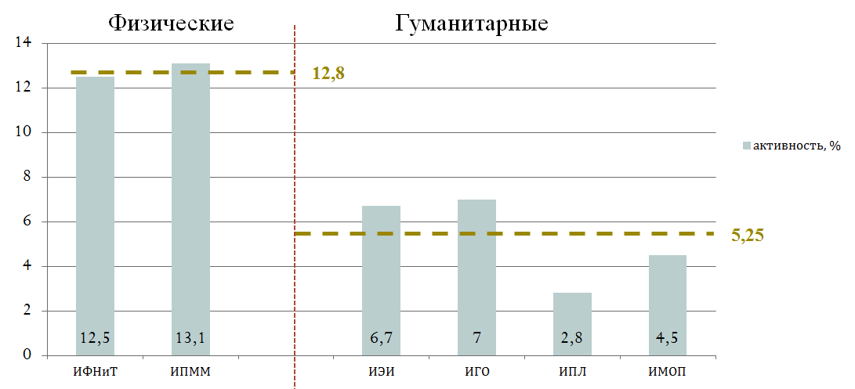
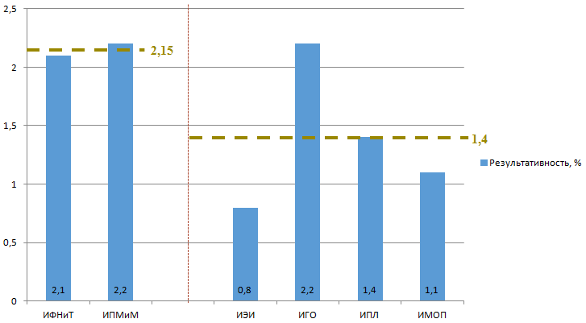
Активность студентов в НИРС
Победители конкурса грантов Правительства Санкт-Петербурга
Notes:
Активность – процент подавших заявки (от числа студентов 4-6 курса)
Результативность – процент получивших гранты (от числа студентов 4-6 курса)

Slide 14
Трудоустройство студентов
кафедры и лаборатории ИПММ и других институтов СПбПУ;
научно-исследовательские и проектные институты (ФТИ им.А.Ф.Иоффе РАН, ИПМаш РАН, Крыловский ГНЦ, НИИ Электрофизической аппаратуры им. Д.В.Ефремова, ОАО «НПО ЦКТИ», РНЦ «Прикладная химия», ООО «Институт Гипроникель», OAO «Атомпроект» и др.);
расчетные отделы крупных предприятий (ОАО «Силовые машины», ЗАО «РЭП Холдинг», ОАО «Климов», ОАО «Северсталь», ОАО «Объединенная судостроительная корпорация» и др.);
малые и средние наукоемкие предприятия, включая филиалы зарубежных компаний (ГК «Транзас», ГК «Оптоган», ООО «Корнинг СНГ», ООО «Софтимпакт», ОАО «КАДФЕМ Си-Ай-Эс» и др.)
IT-компании, включая филиалы зарубежных компаний;
зарубежные компании (General Electric, Ford Motors, Pratt & Whitney, Nokia, ANSYS, FMC Technologies, Boeing и др.)
Notes:
Трудоустройство студентов сейчас – один из важных показателей для Минобрнауки (как-то считают процент)
Можно без стеснения заявить, что трудоустройство выпускников ИПММ составляет 100% (что, в принципе, естественно – по большинству направлений подготовки число выпускников процентов на 30-40-50 меньше, чем число поступивших на 1 курс, но об этом можно умолчать)
Список, естественно, не полон – организации даны для примера (только названий реальных IT-компаний, куда идут выпускники примата и телематики, я не знаю)

Slide 15
Образовательные программы ИПММ
Направления подготовки аспирантов на 17.04.2015
(дана разбивка по специальностям в соответствии с номенклатурой специальностей научных работников):
01.06.01 – Математика и механика
01.02.01 – Теоретическая механика – 2 (1 - контракт)
01.02.04 - Механика деформируемого твердого тела 10
01.02.05 – Механика жидкости, газа и плазмы - 2
01.02.06 – Динамика, прочность машин, приборов и аппаратуры - 2
03.06.01 – Физика и астрономия
01.04.07 – Физика конденсированного состояния - 4
01.04.14 – Теплофизика и теоретическая теплотехника – 2
09.06.01 – Информатика и вычислительная техника
05.13.11 – Математическое и программное обеспечение вычислительных машин, комплексов и компьютерных сетей - 2
05.13.18 – Математическое моделирование, численные методы и комплексы программ – 22 (2- контракт)
10.06.01 – Информационная безопасность
05.13.19 – Методы и системы защиты информации, информационная безопасность – 2 (1 - контракт)
Всего по ИПММ в 2014 г. (бюджет/контракт) – 44/4 чел.
Notes:
Теперь аспирантура - в чистом виде образовательная деятельность (с ГОС, РУП, нагрузкой и т.п.).
Третья ступень обучения…
Перечислены те специальности, на которые осуществлялся набор в 2014 году (фактически по-новому, на 4-х летнее обучение в аспирантуре, без обязательств по защите диссертации по окончании обучения, так что все прежние показатели эффективности аспирантуры по числу защит устарели)
Сведения о приеме в 2014 – по ссылке http://www.spbstu.ru/science/aspirantura/acc_ent.asp#1

Slide 16
Защиты диссертаций в 2014/2015 г.
Фамилия, имя, отчество Подразделение Научный руководитель | Код специальности | Степень | Форма обучения Категория | Причина отчисления № приказа об отчислении
Смирнов Павел Олегович /УК/ИПММ/Кафедра "Прикладная математика" Шевляков Г.Л | 05.13.18 | К.т.н. | контрактная Аспирант (очный) | Как представивший диссертацию к защите 429-ск от 21.03.2014
Андрэа Клитон /УК/ИПММ/Кафедра "Прикладная математика" Шевляков Г.Л | 05.13.18 | К.т.н. | контрактная Аспирант (очный) | Как защитивший диссертацию № 516-ск от 03.04.2014
Моляков Андрей Сергеевич /УК/ИПММ/Кафедра "Телематика ( при ЦНИИ РТК) " Заборовский В.С | 05.13.19 | К.т.н. | контрактная Аспирант (заочный) | Как представивший диссертацию к защите 1877-ск от 05.11.2014
Аранов Владислав Юрьевич /УК/ИПММ/Кафедра "Телематика ( при ЦНИИ РТК) " Заборовский В.С | 05.13.19 | К.т.н. | контрактная Аспирант (заочный) | Как представивший диссертацию к защите 1877-ск от 05.11.2014
Ильяшенко Александр Сергеевич /УК/ИПММ/Кафедра "Телематика ( при ЦНИИ РТК) " Заяц О.И | 05.13.18 | К.т.н. | бюджетная Аспирант (очный) | Как представивший диссертацию к защите 1877-ск от 05.11.2014
Чурилова Мария Александровна /УК/ИПММ/Кафедра "Прикладная математика" Фролов М.Е | 05.13.18 | К.т.н. | бюджетная Аспирант (очный) | Как представивший диссертацию к защите 1696-ск от 03.10.2014
Всего: 6
Notes:
Пока весь материал, что есть. Первичный и, может, не совсем полный (проверьте по вашим кафедрам)
Что с ним делать?
Есть показатель – эффективность аспирантуры (как его считать я не знаю, но догадываюсь, что он у нас будет плохим)
Может быть исключить это вообще?
Достижения аспирантов:
1) Стипендиальная премия с 01.09.2013 по 31.08.2016 Исаенко Илье Игоревичу, аспиранту кафедры «Гидроаэродинамика» - соглашение о поддержке молодых ученых между ООО «Роберт Бош» и СПбПУ
2) Стипендия Правительства Российской Федерации с 01.09.2014 по 31.08.2015 Цой Анне Сергеевне, аспирантке кафедры «Гидроаэродинамика»
Новые защиты (после 21.05.14)?

Slide 17
Защиты диссертаций в 2015 г. (план)
Фамилия, имя, отчество Подразделение Научный руководитель | Код специальности | Категория Форма обучения | Дата приёма Дата выпуска
Курц Валентина Валерьевна /УК/ИПММ/Кафедра "Прикладная математика" Клавдиев В.Е. | 05.13.18 | Аспирант (очный) бюджетная | 01.10.2012 01.10.2015
Чуканов Вячеслав Сергеевич /УК/ИПММ/Кафедра "Прикладная математика" Штурц И.В. | 05.13.18 | Аспирант (очный) бюджетная | 01.10.2012 01.10.2015
Фролов Максим Евгеньевич /УК/ИПММ/Кафедра "Прикладная математика" | 05.13.18 | Докторант бюджетная | 01.11.2012 01.11.2015
Notes:
Суркова – вопрос спорный (она из группы М.Г.Самсоновой, относилась ли
Иголкин, Аранов, Моляков – новые защиты с сайта СПбПУ (http://www.spbstu.ru/science/defences.html)

Slide 18
Общее число аспирантов 2015
 | Всего | Иностранцев
Высшая математика | 1
Гидроаэроднамика | 5 | 1
Механика и процессы управления | 15
Прикладная математика | 11
Теоретическая механика | 12 | 1
Телематика (при ЦНИИРТК) | 4
Всего аспирантов: 48
Докторантура: защиты 1. Фролов М.Е. – 2015
2. Семенов А.С. – 2016
Notes:
Суркова – вопрос спорный (она из группы М.Г.Самсоновой, относилась ли
Иголкин, Аранов, Моляков – новые защиты с сайта СПбПУ (http://www.spbstu.ru/science/defences.html)

Slide 19
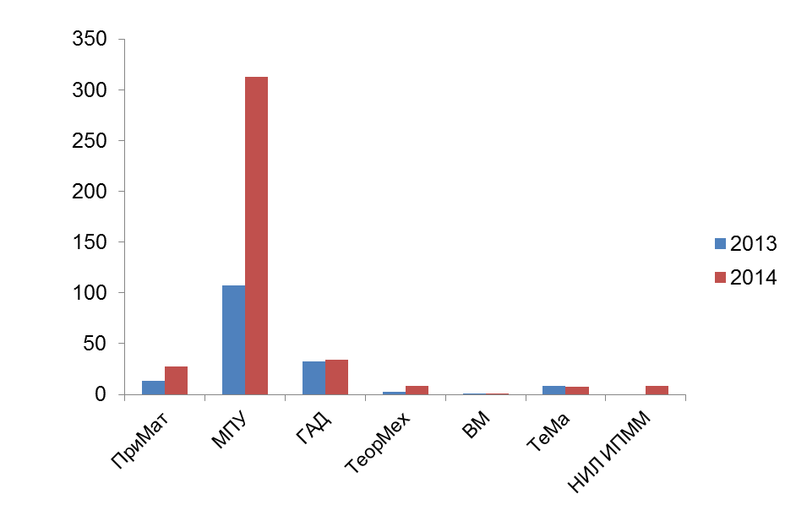
Годовой объем НИОКР
2013 год – 165.1 млн. руб.
2014 год – 399.7 млн. руб.
Объем НИОКР в 2014 году составил 2.0 млн. руб. на 1 занятую ставку ППС
Объем в/б средств, млн. руб.
Notes:
Предлагается компромисс – дается общая сумма, как есть на лицевых счетах кафедр. Заметна сильная неоднородность по кафедрам.
А делится в целом на число ставок ППС ИПММ (200 штук)
Получается 2 млн на человека в 2014 г. (в 2013 году ставок было больше, так что точно не посчитать, примерно 700 тысяч на человека)
По СПбПУ в 2013 году было 350 тысяч на одного ППС (из презентации Поповича), к 2020 г. хотят 1 млн.

Slide 20
Годовой объем НИОКР
Notes:
Предлагается компромисс – дается общая сумма, как есть на лицевых счетах кафедр. Заметна сильная неоднородность по кафедрам.
А делится в целом на число ставок ППС ИПММ (200 штук)
Получается 2 млн на человека в 2014 г. (в 2013 году ставок было больше, так что точно не посчитать, примерно 700 тысяч на человека)
По СПбПУ в 2013 году было 350 тысяч на одного ППС (из презентации Поповича), к 2020 г. хотят 1 млн.

Slide 21
В общем
Notes:
Предлагается компромисс – дается общая сумма, как есть на лицевых счетах кафедр. Заметна сильная неоднородность по кафедрам.
А делится в целом на число ставок ППС ИПММ (200 штук)
Получается 2 млн на человека в 2014 г. (в 2013 году ставок было больше, так что точно не посчитать, примерно 700 тысяч на человека)
По СПбПУ в 2013 году было 350 тысяч на одного ППС (из презентации Поповича), к 2020 г. хотят 1 млн.

Slide 22
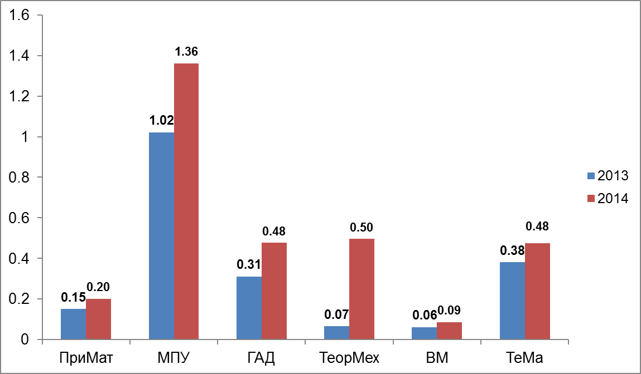
Публикации НПР ИПММ
Число публикаций, индексируемых в WoS и/или Scopus, на одного НПР
(распределение по кафедрам)
Вовлеченность сотрудников (число всех соавторов от ИПММ)
2013 2014
45 => 64
среднее
СПбПУ
Всего по ИПММ на 01.09.2014 78 статей
Notes:
Число публикаций дано на основе приказов о денежных выплатах по 5-100.
По 2013 г. Есть данные только по деньгам, так что данные по публикациям примерные (удивляет малое число статей в 2013 у теоретической механики – но в приказах действительно только один автор: Е.Иванова. Очевидно, остальные не аффилировали себя с СПбПУ). Кроме того, в 2013 году было больше ППС, в диаграмме число статей делится на число ППС 2014 года (кроме ГАД – там есть данные)
По 2014 г. есть первичные данные по статьям, так что учтено все, что увидели в ДНОД (Митрофанов). Опять-таки заметна сильная неоднородность по кафедрам.
Всего в ИПММ 201.5 занятых ставок. В среднем по ИПММ получается 0.39 статей на человека в 2014 г.
(в 2013 году ставок было больше, так что точно не посчитать, примерно 700 тысяч на человека)
По СПбПУ в 2013 году было 0.09 статей тысяч на одного ППС (из презентации Поповича), к 2020 г. хотят 0.2

Slide 23
Публикации Scopus, Wos 2014-2015
Всего 161
0,4 – среднее по ВУЗу
Notes:
Предлагается компромисс – дается общая сумма, как есть на лицевых счетах кафедр. Заметна сильная неоднородность по кафедрам.
А делится в целом на число ставок ППС ИПММ (200 штук)
Получается 2 млн на человека в 2014 г. (в 2013 году ставок было больше, так что точно не посчитать, примерно 700 тысяч на человека)
По СПбПУ в 2013 году было 350 тысяч на одного ППС (из презентации Поповича), к 2020 г. хотят 1 млн.

Slide 24
Проекты ИПММ –
победители конкурсов РФФИ
Гранты, действующие в 2014 году (8 грантов):
Васильев А.Н. – «Информационные модели на основе иерархических гетерогенных нейронных сетей…»
Заборовский В.С. – «Сетецентрические модели и телематические сервисы для информационно-транспортной инфраструктуры города»
Зайцев Д.К . – «Закрученное движение крови в сосудах…»
Рыбин В.В. – «Исследование фундаментальных закономерностей формирования структур деформационного происхождения в металлах»
Самсонова М.Г. – «Динамическая интерпретация материнских градиентов при формировании сегментного препаттерна»
Смирнов Е.М. – «Численное моделирование турбулентной смешанной конвекции расплавов тяжелых металлов…»
Тархов Д.А. – «Методы построения нейросетевых и гибридных математических моделей процессов и явлений…»
Фролов М.Е. – «Исследование смешанных конечных элементов в применении к проблеме контроля точности…»
Notes:
Проекты небольшие, зато фундаментальные
Два (Васильев и Тархов) – высшая математика
Два (Зайцев и Смирнов) – ГАД. За ГАД числится ещё один грант (В.В.Рис - «Исследование краевых эффектов и интенсификация теплоотдачи при смешанной конвекции в гладкотрубных пучках…», де-факто его делает ГАД, но де-юре В.В.Рис – профессор каф. ТОТ ИЭТС, так что его в список включать не стоит)
Два (Самсонова и Фролов) – прикладная математика (грант Самсоновой был за центром перспективных исследований, лицевой счет или в процессе перевода на ИПММ, или уже переведен)
Один (Рыбин) – МПУ
Один (Заборовский) - телематика

Slide 25
Проекты ИПММ –
победители конкурсов РНФ
Конкурс РНФ «Проведение фундаментальных научных исследований и поисковых научных исследований отдельными научными группами»
Период: 2014-2016 годы, с последующим возможным продлением срока выполнения проекта на 1-2 года
Размер одного гранта составляет до 5 млн. руб. ежегодно
Победители от СПбПУ:
Стрелец М.Х. – «Развитие гибридных RANS-LES подходов к моделированию турбулентности и разработка эффективных вычислительных технологий решения задач внешней и внутренней аэродинамики и аэроакустики» (привлечены сотрудники каф. ГАД)
Самсонова М.Г. – «Влияние генетической вариабельности на динамику экспрессии генов сегментации у дрозофилы» (каф. ПриМат)
Notes:
Стрелец М.Х. – профессор-совместитель (внутренний) на каф. ГАД; в его группе работают ещё два преподавателя и один аспирант. Ясно, что деньги идут « в копилку» ОНТИ, так что можно исключить.
Второй проект М.Г.Самсоновой теперь чисто ИПММ (Примат и НИЛ математической биологии и биоинформатики)

Slide 26
Проекты ИПММ –
победители конкурсов РНФ
Конкурс РНФ «Конкурс РНФ на финансирование проектов существующих научных лабораторий (кафедр)»
Период: 2014-2016 годы, с последующим возможным продлением срока выполнения проекта на 1-2 года
Размер одного гранта составляет до 20 млн. руб. ежегодно
Победители от СПбПУ:
Овидько И.А. – «Механика новых высокопрочных нанокомпозитов для инновационных инженерных приложений»
штат - академик РАН Н.Ф. Морозов
    д.н. С.В. Бобылев (36 лет), А.Г. Шейнерман (37 лет)
договор - Р.З. Валиев, индекс Хирша H = 74, индекс цитируемости (по Web of Science) CI = 25 400
Notes:
В октябре 2014 года в штат НИЛ вошел академик РАН Н.Ф. Морозов.
Также, по гражданско-правовым договорам привлечены к работе Р.З. Валиев (СПбГУ, УГАТУ) (самый цитируемый российский ученый, работающий в России; его индекс цитируемости (по Web of Science) CI = 25 400, а индекс Хирша H = 74),
С.В. Дмитриев (ИПСМ РАН) (CI = 1 150, H = 16) и
А.П. Жиляев (ИПСМ РАН, University of Southampton/UK) (CI = 3 582, H = 26).
В штат НИЛ «Механика новых наноматериалов» привлечены 2 молодых доктора наук – С.В. Бобылев (36 лет; ИПМаш РАН) и А.Г. Шейнерман (37 лет; CI = 1 050, H = 19).
16 октября 2014 года прошла успешная защита докторской диссертации Н.В. Скибой.
30 публикаций в WoS, Scopus, исключая повторы, с аффиляцией СПбПУ у сотрудников НИЛ

Slide 27
Государственное задание
в сфере научной деятельности
Базовая часть
Заборовский В.С. – «Методы взаимодействия гибридной инфраструктуры облачных вычислений и телематических систем …»
Смирнов Е.М. – «Имитационное моделирование конвективных структур в трехмерных течениях …»
Проектная часть
Беляев А.К. – «Разработка расчетно-экспериментальных моделей реальных процессов, машин и конструкций…»
Кривцов А.М. – «Моделирование уникальных механических и тепловых свойств наноматериалов…»
Овидько И.А. – «Механика новых сверхпрочных нанокомпозитов…»
Самсонова М.Г. – «Разработка методов системной биологии для анализа механизмов везикулярного транспорта…»
Notes:
Базовая часть – проект по 3-5 миллионов в год
Проектная часть – проект на 5 (?) миллионов в год
http://госзадание.рф/
Итоги конкурсного отбора заявок на научные проекты в рамках реализации государственного задания
http://госзадание.рф/news/more/newsId/96

Slide 28
Проект – победитель
конкурса в рамках ФЦП
Мероприятие 1.4 Федеральной Целевой Программы «Исследования и разработки по приоритетным направлениям развития научно-технологического комплекса России на 2014-2020 годы» утвержденной постановлением Правительства Российской Федерации от 21 мая 2013 г. № 426
Период: 2014-2016 годы
Объем финансирования составляет 300 млн. руб. (2014 - 100 млн.)
«Разработка интегрированной системы компьютерного проектирования и инжиниринга для аддитивного производства легких и надежных композитных конструкций ключевых высокотехнологичных отраслей промышленности» (руководитель работ - Боровков А.И.)
Результаты конкурсного отбора
132 заявки – 10 победителей
1. СПбПУ & Роскосмос, ОРКК
2. ИТМО
3. МИЭТ
4. ЦНИИТМАШ
5. ВИАМ
6. МГУ им. М.В. Ломоносова
7. НПО “Защитные покрытия”
8. МФТИ
9. МИСиС
10. Университет “Иннополис”
Участники консорциума: СПбПУ+ОРКК, ТПУ, ИФПМ СО РАН, ИПМаш РАН, МИСиС, Сколтех.
Notes:
http://www.skoltech.ru/2014/09/tri-industrialnyh-proekta-skolteha-poluchili-finansirovanie-iz-federalnoj-tselevoj-programmy-issledovaniya-i-razrabotki/
Три индустриальных проекта Сколтеха получили финансирование из Федеральной целевой программы «Исследования и Разработки»
Три сформированных Сколтехом консорциума получили субсидии из Федерального бюджета в рамках реализации Федеральной целевой программы «Исследования и разработки по приоритетным направлениям развития научно-технического комплекса России на 2014-2020 годы» на ближайшие 3 года с последующим созданием промышленного образца в течение 2 лет индустриальным партнером консорциума.
…
2) Разработка интегрированной системы компьютерного проектирования и инжиниринга для аддитивного производства легких и надежных композитных конструкций для ключевых высокотехнологичных отраслей промышленности. Проект будет реализован Центром Сколтеха по перспективным конструкциям, технологическим процессам и материалам совместно с СПбПУ, ТПУ, ИФПМ СО РАН, ИПМаш РАН, МИСиС и компанией ОАО «Объединенная ракетно-космическая корпорация»;

Slide 29
Основные заказчики НИОКР в 2014 г.
ОАО «Атомпроект» (Беляев А.К.)
ОКБ «Гидропресс» (Штурц И.В.)
ОАО «Корпорация “ИРКУТ”» (Боровков А.И.)
ОАО «Калужский турбинный завод» (Модестов В.С.)
ОАО «Климов» (Боровков А.И.)
ОАО «Конструкторское бюро специального машиностроения» (Модестов В.С.)
ФГУП «Крыловский ГНЦ» (Смирнов Е.М.)
ГНЦ РФ ФГУП «НАМИ» (Боровков А.И.)
Госкорпорация «Росатом» (Смирнов Е.М.)
ОАО «Северсталь» (Васильев А.А.)
ОАО «Концерн “ЦНИИ Электроприбор”» (Боровков А.И.)
Федеральное агентство по поставкам вооружения (Юхнев А.Д., Штурц И.В.)
Notes:
Российские компании.
Здесь на первом месте организации (основные заказчики) – перечислено большинство договоров общей суммой больше 5 млн. руб.

Slide 30
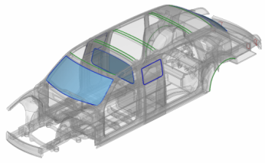

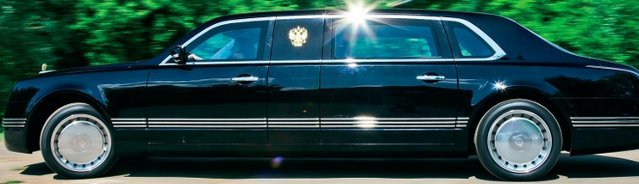

















НИОКР
Разработка и постановка на производство отечественных автомобилей на базе единой модульной платформы, обеспечивающей создание автотранспортных средств, предназначенных для перевозки и сопровож-дения первых лиц государства, а также других лиц, подлежащих охране.
ПРОЕКТ "КОРТЕЖ"
Исполнитель – ФГУП "НАМИ"
Всего 60 соисполнителей,
из них - 18 российских
1 вуз – СПбГПУ, А.И.Боровков
95 млн. руб. (2014 г.)

Slide 31
НИОКР ИПММ поддержаны Фондом
перспективных исследований
Научно-технический проект «Создание технологий подводного (подлёдного) освоения месторождений полезных ископаемых арктических морей»
Шифр «Айсберг»
Заказчик - Фонд перспективных исследований (ФПИ)
Период: 2014-2017 годы
Объем финансирования СПбПУ запланирован 56 млн. руб.
«Разработка составных частей виртуально-имитационной модели подводного бурового комплекса и проведение серийных расчётных исследований виртуально-имитационной модели»
Шифр «Айсберг-Модель»
(руководитель работ - Лупуляк С.В.)
Головной исполнитель НТП «Айсберг»:
ОАО ЦКБ МТ «Рубин»
Notes:
Конкурс в ФПИ завершён. СПбПУ выбран исполнителем СЧ проекта. Сейчас идёт процесс заключения договора. (В какой стадии?). Думаю, в связи с неопределенностью ситуации надо смягчить слайд, в стиле следующего слайда про Роскосмос
Что-то по теме есть на сайте фонда
http://fpi.gov.ru/activities/areas/physics/1227623557
Перспективные подводные технологии
С июня 2013 года Фонд перспективных исследований (ФПИ), Центральное конструкторское бюро морской техники "Рубин", ОАО "Газпром", ОАО НК "Роснефть", Дальневосточное отделение РАН ведут проработку аванпроекта "Технологии подводного (подледного) освоения месторождений полезных ископаемых арктических морей".

Slide 32
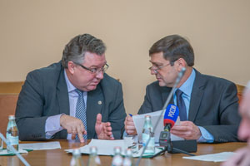


НИОКР ИПММ поддержаны
Федеральным космическим агентством
2 октября в СПбПУ состоялась встреча, в ходе которой Федеральное космическое агентство (Роскосмос), ФГУП ЦНИИмаш и СПбПУ обсудили совместные программы и подписали технические задания на совместные научно-исследовательские проекты в освоении космоса
Из трех работ, которые будут финансироваться ЦНИИмаш по заказу Роскосмоса, два проекта ИПММ:
создание математических моделей и суперкомпьютерного вычислительного инструментария для имитационного моделирования тепловых труб, применяемых в космических аппаратах (Смирнов Е.М);
разработка программного обеспечения для управления группировками напланетных
роботов (Заборовский В.С.)
Notes:
Полоса в газете «Коммерсант» от 11.11.2014 – интервью Олега Николаевича Остапенко
"В октябре 2013 года положение дел на Восточном было уже критическим"
Глава Роскосмоса Олег Остапенко о строительстве первого российского космодрома, перспективах агентства и всей отрасли
…
— Как развиваете научные программы?
— В 2013 году мы подписали соглашение о создании космического научно-образовательного консорциума, в который со стороны вузовской и академической науки вошли 38 вузов, две академии и еще шесть образовательных учреждений, а со стороны Роскосмоса — 16 организаций отрасли. По моему поручению ЦНИИмаш разработал проект "Концепции программы по организации взаимного сотрудничества предприятий Роскосмоса и вузов на период до 2020 года". В ближайшее время этот документ будет утвержден.
Уже сейчас заключены соглашения с ведущими техническими вузами страны о проведении научно-исследовательских работ. Речь идет о выполнении конкретных проектов в интересах реализации федеральной космической программы. Вузовская наука участвует в фундаментальных исследованиях космоса, разработке программного обеспечения и моделирования сложных явлений и процессов, а также в вопросах перспективных технологий. Объем выделенных средств по линии вузов составляет около 340 млн руб. на 2014-2015 годы.
Подробнее: http://www.kommersant.ru/doc/2607171
********************
http://www.spbstu.ru/news/2014_10_02/2014_10_02.asp
Планка высоты политехников – космос
(САМОЕ ГЛАВНОЕ – последний абзац про подготовку кадров)
2 октября в Санкт-Петербургском государственном политехническом университете состоялась встреча, в ходе которой Федеральное космическое агентство (Роскосмос), ФГУП ЦНИИ машиностроения и СПбПУ обсудили совместные программы и подписали технические задания на совместные научно-исследовательские проекты в освоении космоса.
Ученые и студенты СПбПУ разработают для российской космической отрасли математические модели систем охлаждения для будущего ядерного транспортного энергетического модуля, а также программное обеспечение для управления автоматами, которые будут работать на Луне и других планетах. Соответствующие документы были подписаны в присутствии руководителя Роскосмоса Олега Николаевича Остапенко ректором СПбПУ Андреем Ивановичем Рудским и генеральным директором головной научной организации Роскосмоса – ФГУП ЦНИИмаш Александром Григорьевичем Мильковским.
В заседании круглого стола также приняли участие проректор по перспективным проектам А.И. Боровков, проректор по научной работе Д.Ю. Райчук, директор Объединенного научно-технологического института СПбПУ М.А. Одноблюдов, заведующий кафедрой «Гидроаэродинамика» Е.М. Смирнов, заведующий кафедрой «Телематика» В.С. Заборовский, заведующий кафедрой «Автоматы» А.Н. Волков и др.
Генеральный директор ЦНИИмаш А.Г. Мильковский подробно рассказал о тех процессах, которые произошли с момента подписания в апреле 2014 г. соглашения между СПбПУ и ЦНИИмаш. Так, в рамках совместных мероприятий на 2014-2015 гг. Политехническим университетом был представлен в ЦНИИмаш перечень научных достижений в области естественных, технических и инженерно-экономических наук, проведен анализ научно-технического задела, выбраны основные направления исследования космоса. Это разработка, создание и внедрение перспективных материалов функционального назначения, композиционных наноструктур и наноматериалов, радиофизических систем и приборов, суперкомпьютерные технологии и другие направления. Специалисты ЦНИИмаша проанализировали разработки ученых-политехников и отобрали из них проекты, которые будут полезны для российской космической отрасли. На их реализацию в течение 2014-2015 гг. уже выделено около 70 миллионов рублей.
«Из 19 представленных вами, – пояснил А.Г. Мильковский, – отобрано две программы, которые в 2014-2015 годах будут финансироваться ЦНИИмашем по заказу Роскосмоса. В их числе – проект “Двухфазность”, в рамках которого будет создано программное обеспечение для трехмерного численного моделирования тепломассообмена в тепловых трубах. Эти модели позволят усовершенствовать системы охлаждения и обогрева на будущих пилотируемых и автоматических космических аппаратах. Особенно эта разработка актуальна для будущего российского транспортно-энергетического модуля (ТЭМ) с ядерной энергетической установкой, который нуждается в эффективной системе отвода тепла. Другой отобранный проект – “Обмен” – предусматривает создание технологий обмена информацией и управления роботами на поверхности Луны и других планет. В его рамках будут созданы протоколы обмена данными и управления, алгоритмы взаимодействия автоматов между собой, методы применения технологий облачных вычислений, будет проведена экспериментальная отработка этих алгоритмов и протоколов». Два этих проекта будут включены в «большой» проект ЦНИИмаша «Магистраль». Помимо этих двух программ, специалисты ЦНИИмаша одобрили еще семь проектов, вопрос о запуске которых находится на стадии обсуждения.
В завершение заседания круглого стола А.И. Рудской обратил внимание участников на то, что проект Суперкомпьтерного центра СПбПУ реализуется «несмотря ни на какие политические ситуации», а также дал указание приступить к подготовке и созданию базовой кафедры Политехнического университета в ЦНИИмаш: «Форматы и направления подготовки мы продумаем – это и наука, и подготовка инженерных кадров не только для ЦНИИмаш, но и для всей ракетно-космической отрасли. Уже в течение октября подготовим все организационные документы и подпишем соглашение», – заключил ректор СПбПУ.

Slide 33
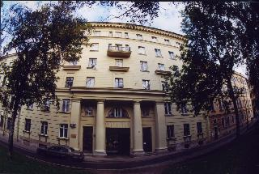
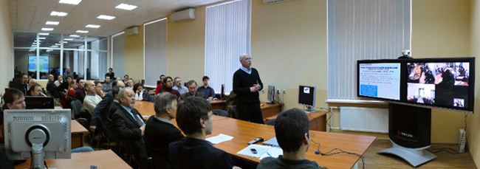
Взаимодействие с институтами РАН
Научный руководитель ИПММ –
директор ИПМаш РАН чл.-корр. РАН
Д.А.Индейцев
Базовая кафедра в ИПМаш РАН
«Механика сплошных сред»
НИЛ «Вычислительные методы математической физики» совместно с ПОМИ им. В.А.Стеклова РАН
ИПММ обеспечивает организацию петербургской площадки Российского видеосеминара по аэромеханике в режиме видеоконференции с аудиторией 80-120 человек, постоянные участники – ИТПМ СО РАН (Новосибирск), ЦАГИ (г. Жуковский), СПбПУ (Санкт-Петербург), НИИ Механики МГУ (Москва). С 2009 года заседания семинара проводятся еженедельно в конференц-зале
Отделения ИТТ СПбПУ.
Руководитель СПб
площадки семинара –
Е.М.Смирнов.
Notes:
Может быть, что-то ещё?
Видеосеминар полезно упомянуть, потому что это единственное регулярное мероприятие, оправдывающее существование конференц-зала и закупленной туда техники.

Slide 34
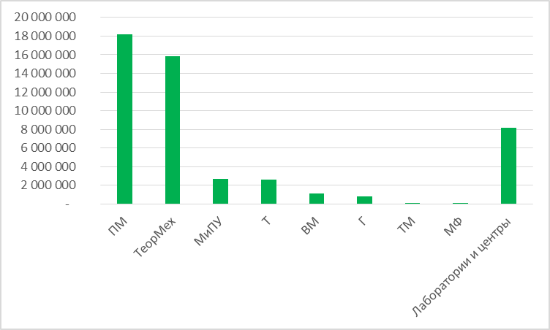
Результаты участия ИПММ
в конкурсах 5-100-2020
Общая сумма, тыс. руб. | Количество кафедр | Выигравшие заявки сотрудников | Победители сотрудники | Победители студенты
49 529 | 7 | 59 | 54 | 2
Результаты различных мероприятий программы (тыс. руб.):
Гранты за публи-кации | МНОЦ | М 1.1.3 | М 6.1.1 | М 6.1.2 | CDIO- 2013 | CDIO-2014 | Аккре-дита-ция | МОП | МТ. Моб. | Общий итог
6 494 |  |  | 35100 |  | 2 000 | 2 000 | 750 | 3 000 | 185 | 49 529
Распределение средств программы
по кафедрам:

Slide 35
Результаты участия ИПММ
в конкурсах 5-100-2020
В рамках мероприятия 6.1.1 совместно с университетом Южной Калифорнии (США) в 2014 г. был создан центр компетенций
«Системная биология и биоинформатика»
Тематика исследований:
«Разработка и валидация моделей, описывающих развитие органов»
Научный руководитель центра: С.В.Нуждин
(университет Южной Калифорнии)
Ответственный исполнитель: М.Г.Самсонова
Результаты работы к ноябрю 2014 г.:
опубликовано и принято в печать 7 статей (Scopus);
три победы в конкурсах (РНФ, РФФИ, проектная часть государственного задания):
привлечено 28 млн. руб. (на 2014-2016 г.г.);
защищена 1 диссертация (С.Ю.Суркова - 09.2014).
Notes:
Это внутреннее финансирование, так что надо ли так подробно?
Впрочем, надо оправдываться за то, что по науке ИПММ выделили денег больше всех

Slide 36
Международная деятельность
Образовательная деятельность:
Число иностранных студентов: 14
Число иностранных аспирантов: 2
Число иностранных ППС, привлечённых в 2014 году: 6
Международные магистерские программы на английском языке:
«Динамика дискретных и континуальных систем» («Advanced Dynamics of Discrete and Continuum Systems»), руководитель программы – А.М.Кривцов.
Программа действует
«Механика сплошных сред: теоретические основы и приложения» («Continuum Mechanics: Fundamentals and Applications», руководитель программы – А.Б.Фрейдин.
Ведется разработка, планируется объявление набора на 2015/2016 учебный год
Notes:
А где массовое стратегическое партнерство с большим списком иностранных университетов каф. теоретической механики (А.М.Кривцов)?

Slide 37
Международная деятельность
Научно-исследовательская деятельность:
В 2013-2014 годах было заключено 13 международных договоров на выполнение НИР, общий объем 32,4 млн. руб.
Основные заказчики (2014 г.):
Airbus SAS (Лупуляк С.В.)
The Boeing Company (Снегирев А.Ю.)
FMC Kongsberg Subsea AS (Лупуляк С.В.)
Ford Motor Company (Заборовский В.С.)
Philips (Штурц И.В.)
Участие в международных консорциумах:
ИПММ является активным участником ECMI (European Consortium for Mathematics in Industry –
Европейский консорциум по математике в промышленности)
Notes:
По ECMI – это позволяет студентам/аспирантам участвовать в семинарах (в прошлом году – в СПбПУ, в этом – в Лапеенранте), к долгосрочным образовательным обменам это не приводит
Перечень договоров:
Airbus SAS - ??? (Лупуляк С.В.)
The Boeing Company - ??? (Снегирев А.Ю.)
FMC Kongsberg Subsea AS – «Локальный и глобальный анализ реактивного гибкого сопротивления» (Лупуляк С.В.)
Ford Motor Company – «Программный продукт, моделирующий параметр транспортного средства и взаимодействие с облачным оператором» (Заборовский В.С.)
Philips – «Разработка итеративных алгоритмов восстановления трехмерных изображений в компьютерной томографии» (Штурц И.В.)

Slide 38
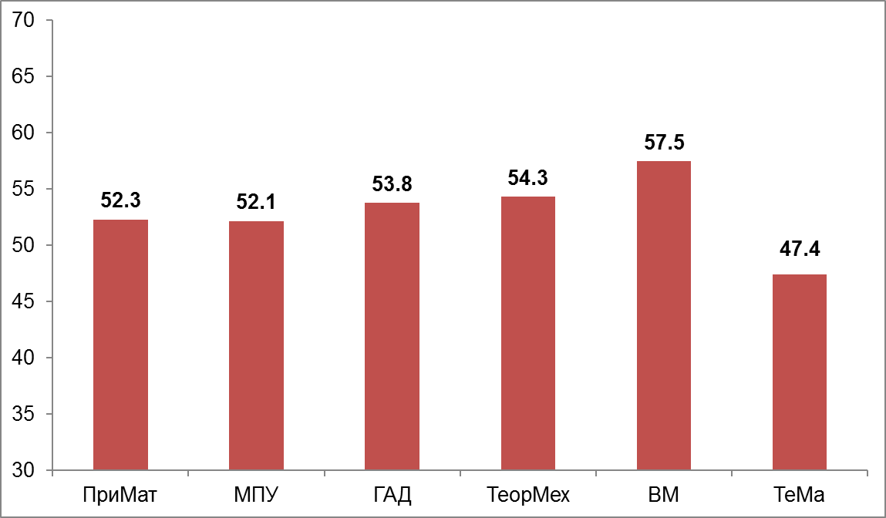
Кадровый состав ИПММ (2014 г.)
Средний возраст сотрудников ИПММ:
ППС – 54.3 года; НПП – 37.9 лет
Средний возраст по кафедрам ИПММ
Notes:
Показано число реальных людей (не ставок) в распределении по кафедрам
Распределение кафедр по среднему возрасту ППС выгладит более-менее однородным (как и следовало ожидать, у телематики получше)
Слайд такой же, что и предыдущий, но без НПП).

Slide 39
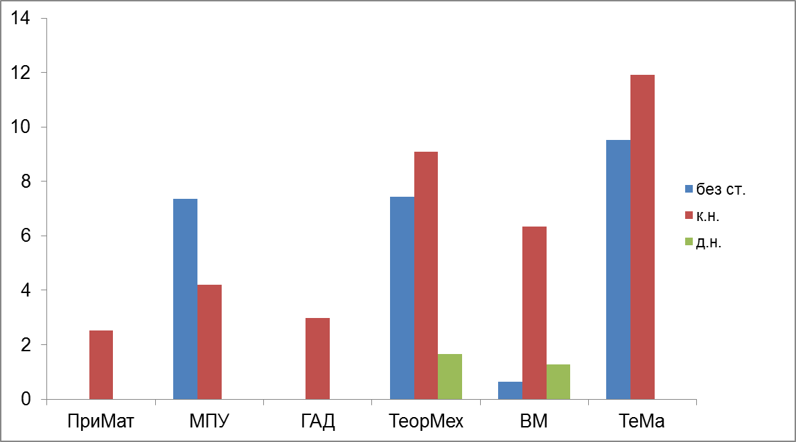
Кадровый состав ИПММ (2014 г.)
Доля молодых ППС на кафедрах ИПММ
(в процентах от занятых ставок:
учтены ППС без ученой степени до 30 лет,
кандидаты наук до 35 лет, доктора наук до 45 лет)
%
Notes:
Слайд выглядит плохо. Представляется, что его можно исключить. Особенно печально выглядит ПриМат и ГАД. При этом и там, и там молодые работают в должностях НПП и, что совсем не учтено, большое число молодых работает на ставках УВП (УВП много и на ПриМат, и на ГАД)
По СПбПУ в 2013 году было 19% (из презентации Поповича), к 2020 году обещают 25%, так что точно надо убирать

Slide 40
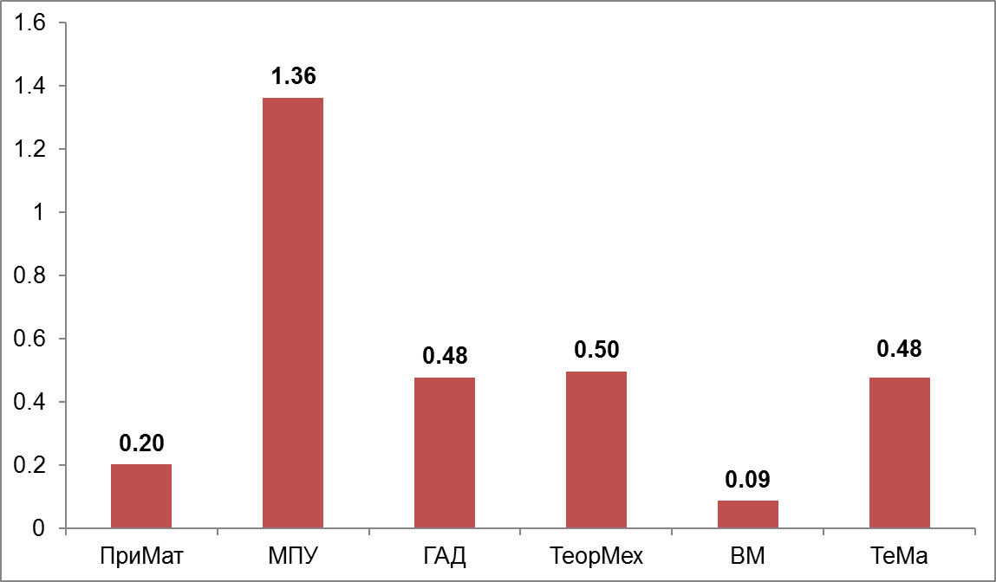
Публикации НПР ИПММ
Число публикаций 2014 г., индексируемых в WoS и/или Scopus, на одного НПР (на 01.09)
(распределение по кафедрам)
Всего по ИПММ на 01.09.2014 78 статей
Notes:
Это если давать данные только за 2014
Число публикаций дано на основе приказов о денежных выплатах по 5-100.
По 2014 г. есть первичные данные по статьям, так что учтено все, что увидели в ДНОД (Митрофанов). Опять-таки заметна сильная неоднородность по кафедрам.
Всего в ИПММ 201.5 занятых ставок. В среднем по ИПММ получается 0.39 статей на человека в 2014 г.
По СПбПУ в 2013 году было 0.09 статей тысяч на одного ППС (из презентации Поповича), к 2020 г. хотят 0.2

Slide 41
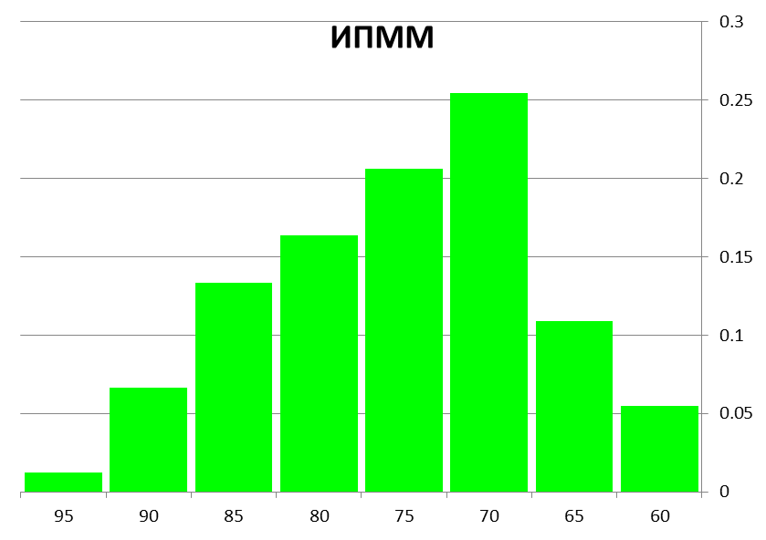
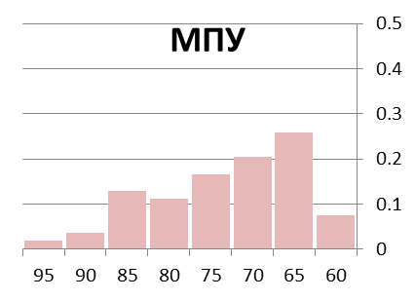
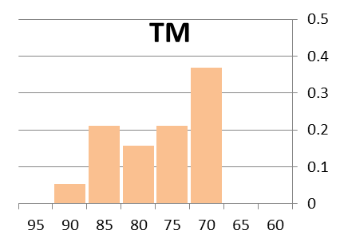
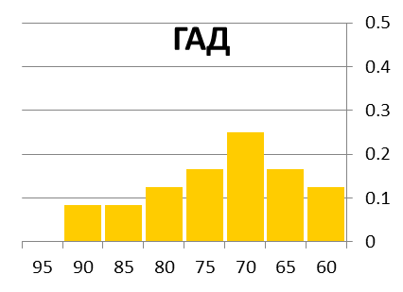
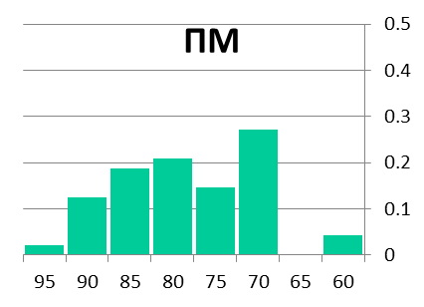
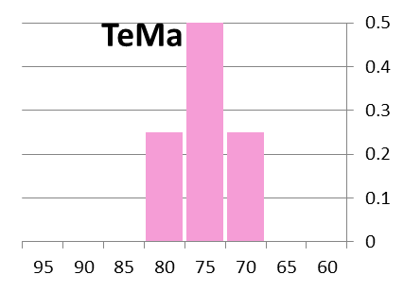
Приемная кампания 2014
Распределение по баллам ЕГЭ
Институт | Конкурс 2014 г. | Средний балл ЕГЭ, 2013 г. | Средний балл ЕГЭ, 2014 г.
ИСИ | 7.80 | 74,54 | 79.90
ИИТУ | 5.89 | 80,60 | 78.25
ИПММ | 2.98 | 74,59 | 78.13
по СПбПУ: | 5,55 | 75,80 | 74,22
Notes:
Конкурс
Бюджет 2013 5,63, 2014-8,95
Контракт 2013-1,92, 2014 – 2,27
Конкурс по поданным заявлениям традиционно не очень высок. Однако это компенсируется качеством абитуриентов.
В 2014 году ИПММ неожиданно оказался на 3 месте среди институтов по среднему баллу ЕГЭ (пропустив вперед ИСИ и ИИТУ)
По сравнению с 2013 годом балл заметно вырос.
Имеет место более-менее приемлемая однородность по направлениям (программистские кафедры, традиционно, получше, но по диаграммам не слишком выделяются)

Slide 42







Разработка интегрированной системы компьютерного проектирования и инжиниринга для аддитивного производства легких и надежных композитных конструкций ключевых высокотехнологичных отраслей промышленности
(ФЦП 1.4. «Исследования и разработки по приоритетным направлениям развития научно-технологического комплекса России на 2014-2020 годы»)
ЦЕЛЬ: Разработка интегрированной технологии проектирования, аддитивного производства и многомасштабного моделирования, компьютерного инжиниринга и оптимизации композитных конструкций из армированных непрерывными углеродными микроволокнами полимерных материалов для создания перспективных космических аппаратов и обеспечения мирового уровня эксплуатационно-технических характеристик отечественных космических средств.
Финансирование проекта (2014-2016 гг.)
Субсидия Минобрнауки России 300 млн. руб.
Финансирование от Индустриального Партнера 42 млн. руб.
Результаты конкурсного отбора
132 заявки – 10 победителей
1. СПбПУ & Роскосмос, ОРКК
2. ИТМО
3. МИЭТ
4. ЦНИИТМАШ
5. ВИАМ
6. МГУ им. М.В. Ломоносова
7. НПО “Защитные покрытия”
8. МФТИ
9. МИСиС
10. Университет “Иннополис”
Участники проекта
Индустриальный партнер
Объединенная ракетно-космическая корпорация
Консорциум
Головной исполнитель
Санкт-Петербургский государственный политехнический университет, Инжиниринговый центр “Центр компьютерного инжиниринга”
Соисполнители
Сколтех, ТПУ, МИСиС, ИФПМ СО РАН, ИПМаш РАН

Slide 43
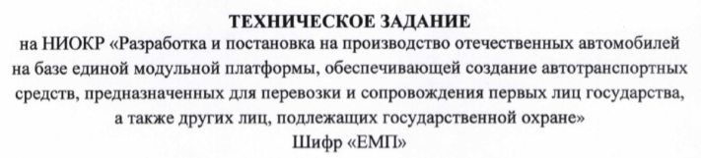
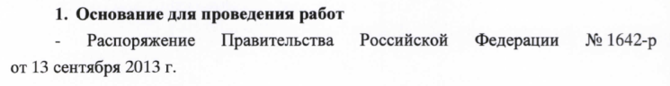
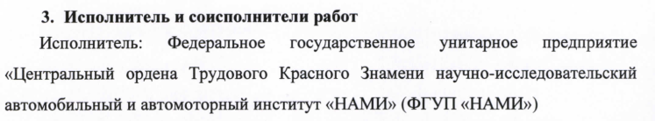
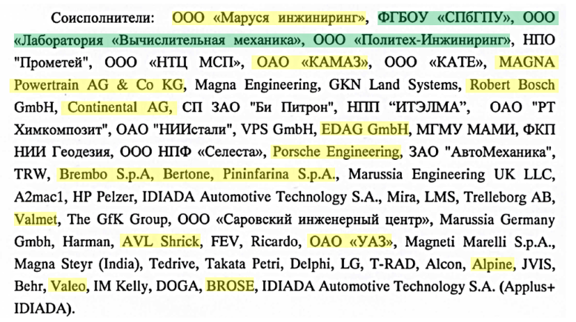

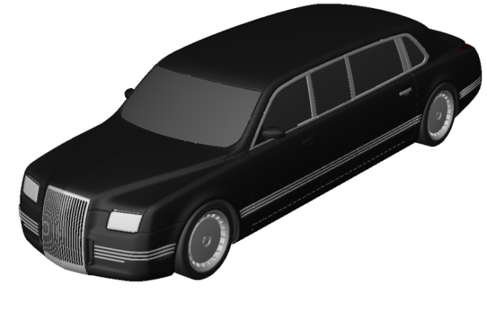
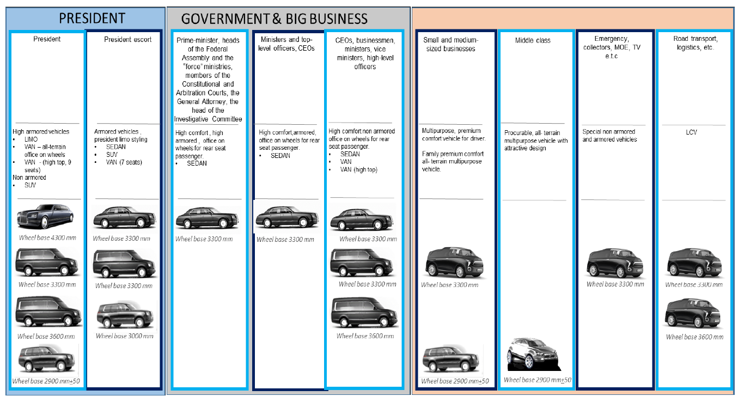
ПРОЕКТ "КОРТЕЖ"
Исполнитель – ФГУП "НАМИ"
Всего 60 соисполнителей,
из них - 18 российских
1 вуз – СПбГПУ, ИЦ «ЦКИ»
95 млн. руб. (2014 г.)

